Slide 1
Književnost antičke Grčke:
Proza

Slide 2
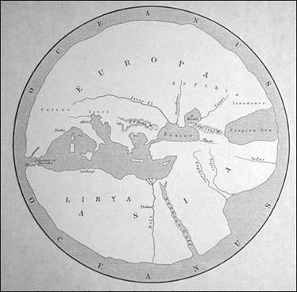
Javlja se puno kasnije: govori
se u prozi, piše se u stihu
Prvo djelo u prozi je filozofsko:
O prirodi
Anaksimandra iz Mileta,
c.550.pr.Kr.
Oko 500.pr.Kr. Hekatej iz Mileta sastavlja:
  Opis svijeta (zemljopisno-etnografsko djelo) s kartom
  Genealogije (heroja, pokušaj racionaliziranja mitova)
Ta dva interesa vode nastanku grčke historiografije

Slide 3
Historiografija
Neovisno se razvila među Židovima, u Grčkoj i u Kini
Umjetnost koja služi potrebama društva
Poticaj grčkoj historiografiji bio je osjećaj nacionalnog jedinstva u Perzijskim ratovima
Povijest pišu određeni pojedinci; problem objektivnosti

Slide 4
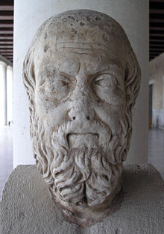
“Otac povijesti”
Herodot – iz Halikarnasa, sredina 5.st.pr.Kr.
  Pojam historia = saznavanje
  Devet knjiga Povijesti nazvanih po Muzama
    jonski dijalekt
  Želi opisati uzroke sukoba Europe
  i Azije (Grčke i Perzije)
    usput opisuje svoja putovanja oko
    poznatog svijeta
  Oslanja se na usmenu predaju i
  viđeno

Slide 5
Manje lokalne povijesti
  krajem 5.st. Hipija iz Elide sastavio popis olimpijskih pobjednika – kronologija
Tukidid – Atenjanin, suvremenik Peloponeskih ratova koje opisuje (2.pol.5.st.pr.Kr.)
  Dokazuje svoje stavove, pazi na metodologiju, uspoređuje svjedočanstva, dodaje govore pazeći na okolnosti u kojima su održani
    piše za vječnost, ne za javnu recitaciju
  Zapravo piše o sadašnjosti, politički
  Djelo Povijest Peloponeskog rata završava u pola rečenice u 8. knjizi (411.g.)
Notes:
Hipija – sofist iz Platonovih dijaloga

Slide 6
Ksenofont – Atenjanin fasciniran Spartom, 1.pol. 4.st. pr.Kr.
  Hellēnika ili Helenska povijest – nastavlja Tukidida
  Kyrou Anabasis (Anabaza ili Kirov pohod) – priča iz prve ruke (u 3.licu) o skupini grčkih plaćenika u Perziji
  Kyrou paideia (Kirupedija ili Kirov odgoj) – o odrastanju perzijskog kralja Kira Velikog
    preteča romana
  Agesilaj – o prijatelju, kralju Sparte, Hijeron (kralj Sicilije), Uspomene o Sokratu, Obrana Sokratova, Gozba, O gospodarstvu, O lovu, O jahaćoj vještini, Lakedemonski ustav, ...

Slide 7
Efor iz Kime – prva svjetska povijest u 30 knjiga, od seobe Dorana (4.st.pr.Kr.)
S dolaskom Filipa i Aleksandra Makedonskog povijest se širi na:
  Helenika – lokalne kronike
  Romane o Aleksandru – fikcija, počeci biografije
  Etnografiju (Nearh) i geografiju (Strabon, 1.st.pr.Kr.)
    Strabon je nastavio i Polibijevu Povijest (većinom izgubljeno), a sačuvana mu je Geografija (Гεωγραφιϰά) u 17 knjiga
      važno i za povijest današnjih hrvatskih prostora
  Enciklopedijska djela
Notes:
Nέαρχος, admiral Aleksandra Velikoga, zapovijedao grčkom flotom na putu od ušća rijeke Ind do Perzijskoga zaljeva (Plovidba na zapad – Παράπλους, nesačuvan, poslužio Arijanu za Opis Indije)

Slide 8
Helenistički povjesničari
Timej – iz Tauromenija na Siciliji, 4/3.st.pr.Kr.
  Historiai; usustavljene olimpijade (Olympionikai)
Polibije – Megalopolis u Arkadiji, 2.st.pr.Kr.
  Historiai; o uzrocima rimske moći
Diodor Sicilski – 1.st.pr.Kr.
  Bibliothēkē (Knjižnica) – povijest svijeta do 1. trijumvirata
Dionizije iz Halikarnasa – 1.st.pr.Kr., retor i povjesničar
  Stara rimska povijest – povijest Rima do 1. punskog rata
Apijan (Rimska povijest), Arijan (Aleksandrov pohod) i Plutarh (filozof i biograf; Usporedni životopisi)
  rimski povjesničari – 2. st.n.e.
  pišu na grčkom

Slide 9
Helenistički romani
Erotske novele – Aristid iz Mileta, 2/1.st.pr.Kr.; Miletske priče
Grčki ljubavni roman
  Hariton iz Afrodisijade, kraj 1.st.n.e.; Hereja i Kaliroja
  Longo, 2.st.n.e.; Pastirske zgode Dafnida i Hloje
  Ksenofont Efeški, 2/3.st.n.e.; Efeške priče
Notes:
Lukijan – 2.st.n.e.

Slide 10
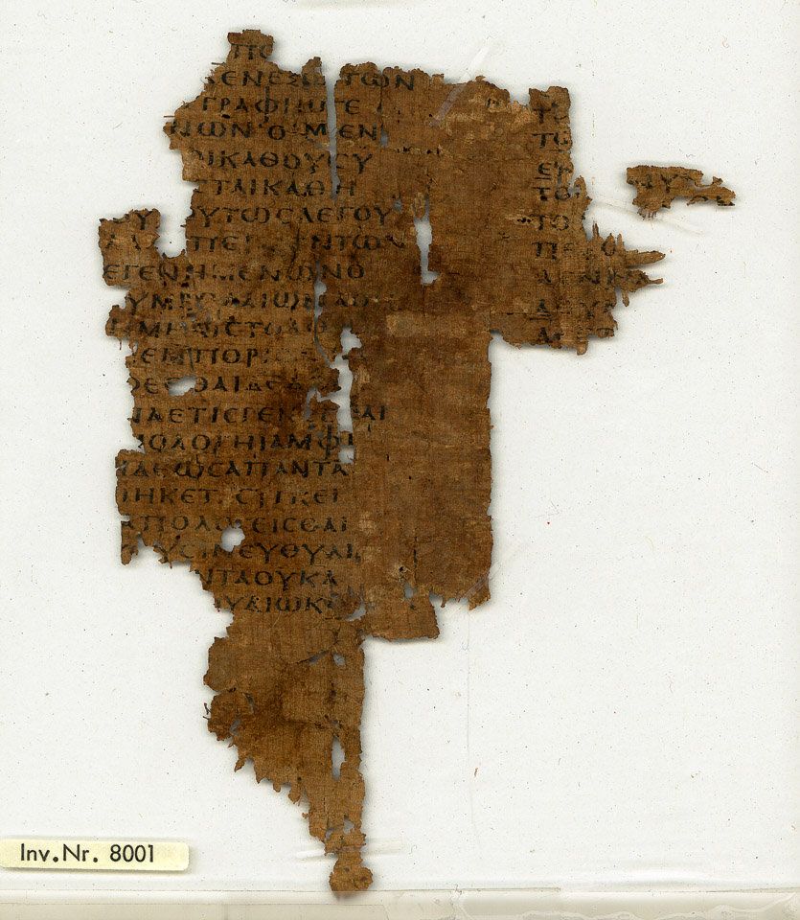

Demostenov govor Za Formiona,
P. Köln IV Tafel XIV
Govorništvo

Slide 11
Cvate u Ateni
  demokracija - svatko može govoriti na narodnoj skupštini
  Temistoklo, Periklo
Profesionalnim ga čine sofisti i sicilski retori:
  Gorgija iz Leontina (5/4.st.)
  epideiktički govori (za izvedbu), ritam i rima u rečenicama, moć jezika
  među prvima uveo atički grčki kao jezik književne proze
  Sofist – poučava za plaću
Notes:
Gorgija – doživio 108 godina (možda);

Slide 12
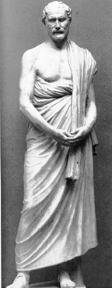
10 atičkih govornika (kanon)

Slide 13
5/4.st.pr.Kr.
Antifont
  logopoios (piše za druge, slučajevi ubojstva)
Andokid
  optuživan za religijske prijestupe, prognan iz Atene (atimia)
Lisija
  metek iz Pireja, javni i privatni slučajevi, jednostavan, pazi na karakter govornika
Izokrat
  nikad nije držao govore
  poučavanje, političke teme, važnost stila kao u pjesništvu
  10 godina pisao Panegirik (poziv na ujedinjenje Grka)
  9 pisama slavnim osobama s etičkim savjetima
Izej - pravni govori (nasljedstva), jasnoća i argumentacija, učenik Izokrata i učitelj Demostena

Slide 14
4.st.pr.Kr.
Eshin
  glumac iz siromašne obitelji, morao i otići iz Atene, na Filipovoj strani, u govorima ima i humora
  3 sačuvana – obrana od ili protiv Demostena
Demosten
  Iz bogate obitelji, opljačkali ga skrbnici, 354.g. prvi put sam govori pred skupštinom; sudski i politički govori
  Protiv Filipa Makedonskog kao spasitelja i ujedinitelja Grka; otrovao se 322.g. kad je Antipater pobijedio Grke
  61 govor:
    3 ili 4 protiv Filipa - Filipike, 3 Olintska, O nezavisnosti Rođana, O miru, O kršenju poslaničke dužnosti, Za Ktesifonta o vijencu
Likurg
  Bavio se atenskim financijama, tužio one koji se ne brinu dovoljno za državu, Demostenov saveznik
Hiperid
  Demostenov saveznik, pogubljen 322., duhovit i kolokvijalan
Dinarh
  metek iz Korinta, pravila sad postaju važnija od građe; protiv Demostena

Slide 15
Nakon 322.g. politički govori gube smisao
Preostaju sudski govori, pohvalni govori i govorničke vježbe
Najutjecajniji je priručnik Aristotelova Retorika
Kasnije nastaju dvije stilske škole:
  Azijanisti – kićeni govori
  Aticisti – jednostavnost atenskih govornika

Slide 16
3 vrste govora:
  sudski, politički, pohvalni (epideiktički)
3 dužnosti govornika:
  pronalaženje građe, raspored, stil
3 vrste dokazivanja:
  ethos (uvjerljivost), pathos (osjećaji publike) i logos (razumsko argumentiranje)
Dijelovi sudskog govora
Predgovor (prooimion) – standardno
Uvod (prokataskeuē) – opis okolnosti slučaja
Razlaganje (diēgēsis) – činjenice
Uvjeravanje (pisteis) – argumenti i dokazi
Pogovor (epilogos) – konačni zaziv

